Slide 1


Mortality bonds
Héloise Dubreucq
Narimane Mahmoud
Thierno Diallo
ERM 2023

Slide 2
01
Le risque de surmortalité en assurance
Sommaire
02
3 émissions de Mortality bonds :
Swiss Re : VITA 1
AXA : Osiris
Scor : ATLAS IX Capital Limited

Slide 3
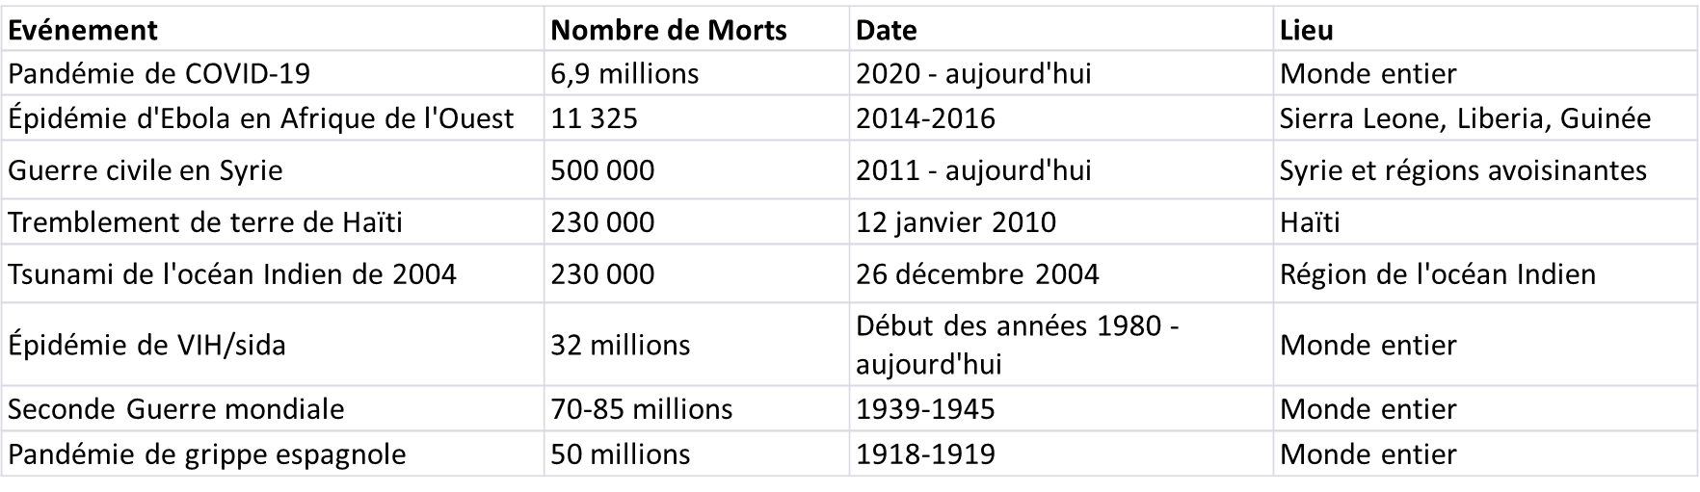
Contexte
Parmi les événements capables de provoquer une surmortalité on peut citer:
Les pandémies
Les guerres ou conflits
les catastrophes naturelles.(ouragan, tremblement de terre, inondations ..)
les catastrophes environnementales (accident nucléaire, marées noires,…)
Canicules, ou vague de froid extrême

Slide 4

Comment se couvrir contre une déviation de la mortalité?
En augmentant les fonds propres et/ou les tarifs.
En réduisant les capitaux sous risque par transfert de risque à des tiers réassureurs.
La mutualisation atteint ses limites

Slide 5
 | Cédent | Taille | Date | Maturité
Vita Capital VI Limited (Series 2021-1) | Swiss Re | $120m | Jul 2021
La Vie Re Limited (Series 2020-1) | Minnesota Life Insurance Company | $100m | Oct 2020
Vita Capital VI Limited (Series 2015-1) | Swiss Re | $100m | Dec 2015 | 5 ans
Benu Capital Limited | AXA Global Life | $305m | Apr 2015
Atlas IX Capital Limited (Series 2013-1) | SCOR Global Life SE | $180m | Sep 2013 | 5 ans
Vita Capital V Ltd. | Swiss Re | $275m | Jul 2012 | 5 ans
Vita Capital IV Ltd. (Series V and VI) | Swiss Re | $180m | Jul 2011 | 5 ans
Vita Capital IV Ltd. | Swiss Re | $300m | Oct 2010 | 4,5 ans
Nathan Ltd. | Munich Re | $100m | Feb 2008 | 5 ans
Vita Capital III Ltd. | Swiss Re | $705m | Jan 2007 | 4,5 ans
Osiris | Axa | $345m | 2006 | 4 ans
Tartan | Scottish Re | $115m | 2006 | 3 ans
Vita Capital II Ltd. | Swiss Re | $362m | Apr 2005 | 5 ans
Vita Capital Ltd. | Swiss Re | $400m | Dec 2003 | 3 ans

Slide 6

01
Le risque de surmortalité en assurance
02
3 émissions de Mortality bonds :
Swiss Re : VITA 1
AXA : Osiris
Scor : ATLAS IX Capital Limited

Slide 7

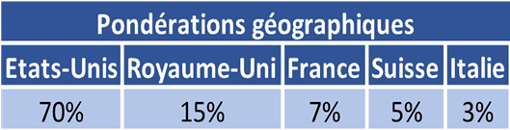
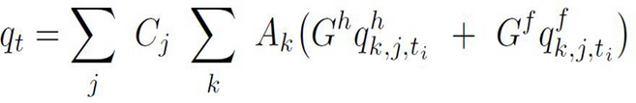
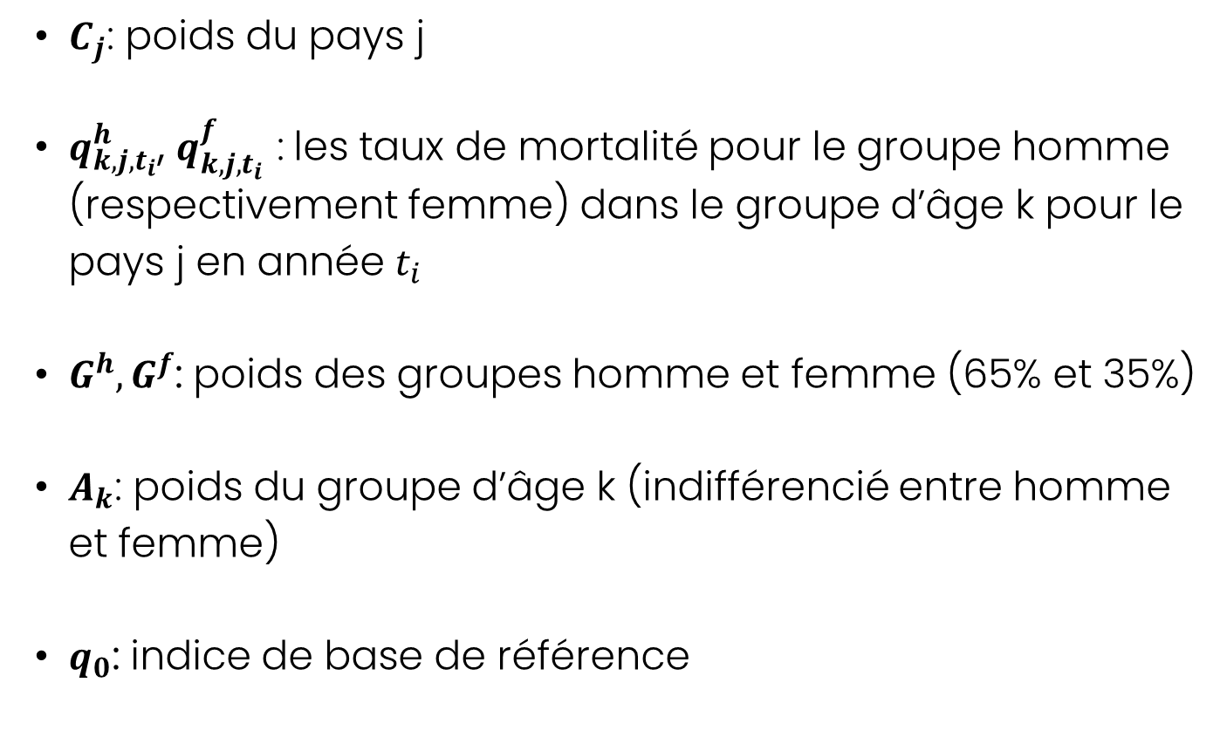
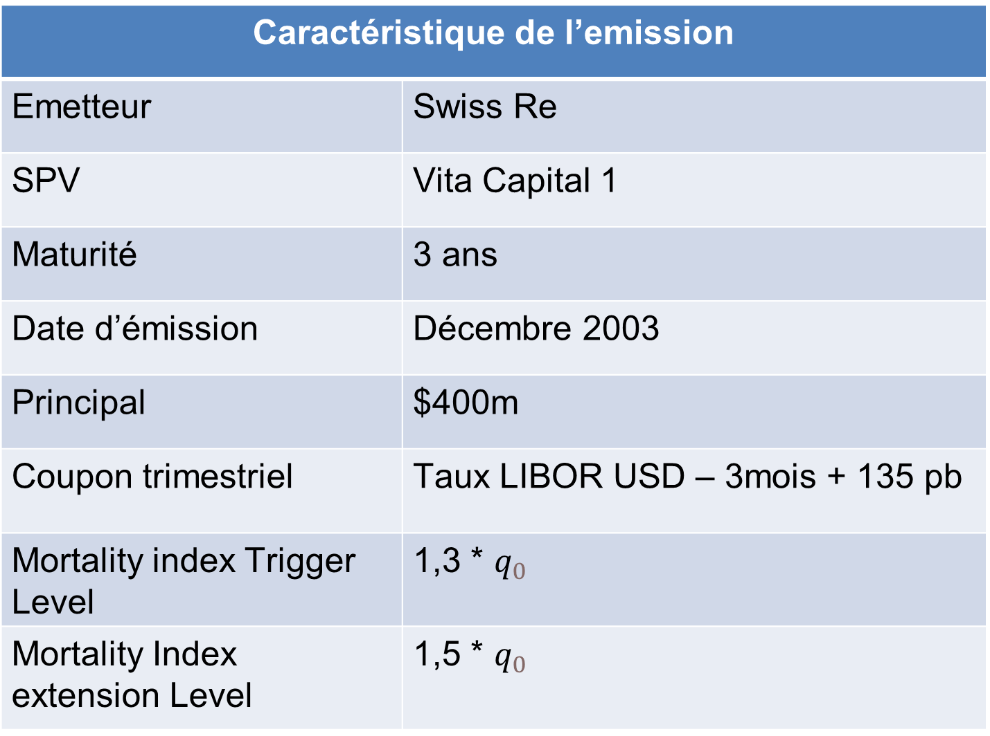
Cas 1 : Swiss Re Vita 1
Caractéristique de l’emission
Emetteur | Swiss Re
SPV | Vita Capital 1
Maturité | 3 ans
Date d’émission | Décembre 2003
Principal | $400m
Coupon trimestriel | Taux LIBOR USD – 3mois + 135 pb
Mortality index Trigger Level | 1,3 * $q_{0}$
Mortality Index extension Level | 1,5 * $q_{0}$
Construction de l’indice de mortalité

Slide 8
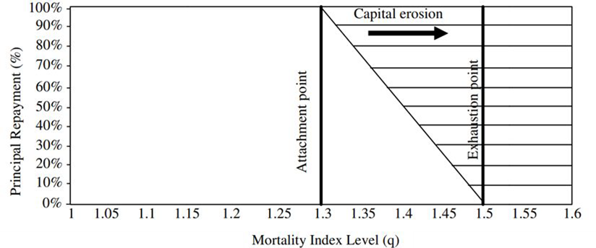
Cas 1 : Swiss Re Vita 1

Slide 9
01
Le risque de surmortalité en assurance
02
3 émissions de Mortality bonds :
Swiss Re : VITA 1
AXA : Osiris
Scor : ATLAS IX Capital Limited

Slide 10

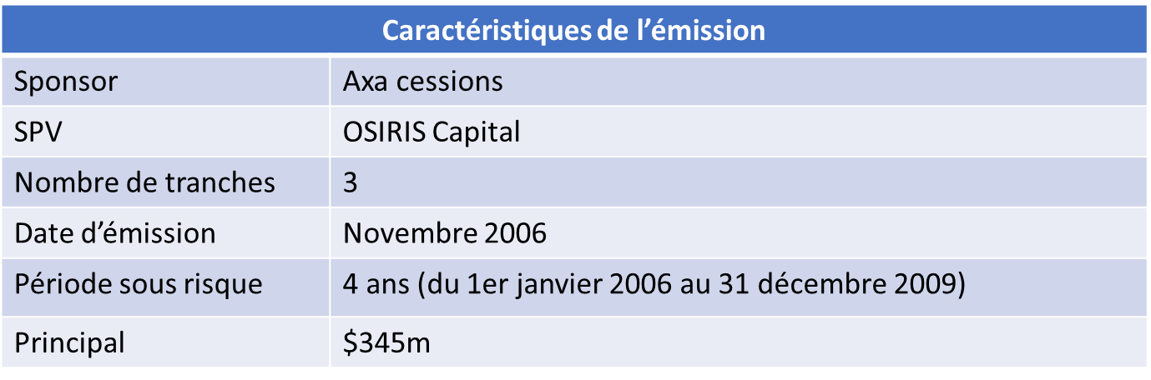
Cas 2 : AXA Osiris

Slide 11
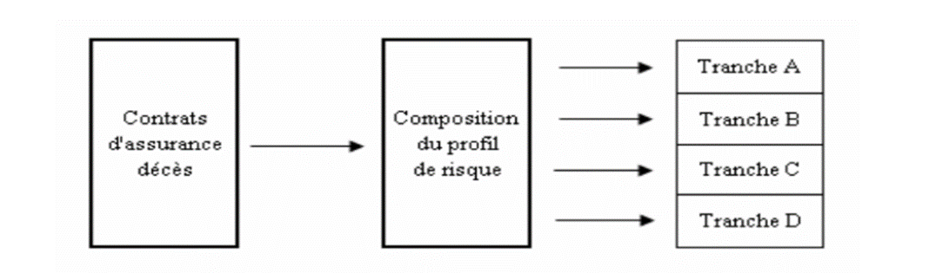
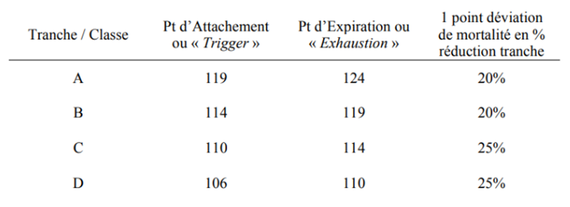
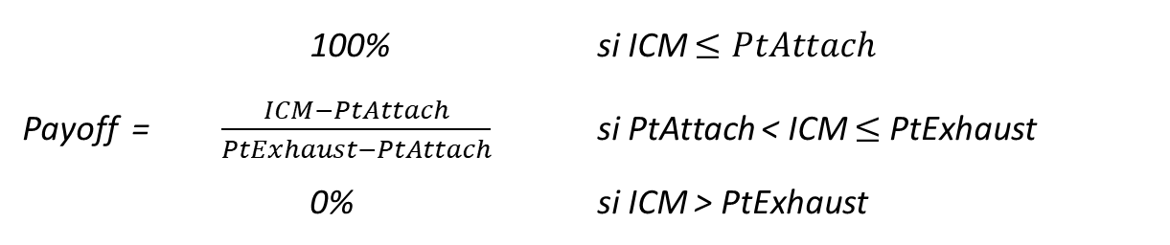
Tranching du risque de mortalité transféré au marché
Le payoff (vu par l’investisseur)

Slide 12
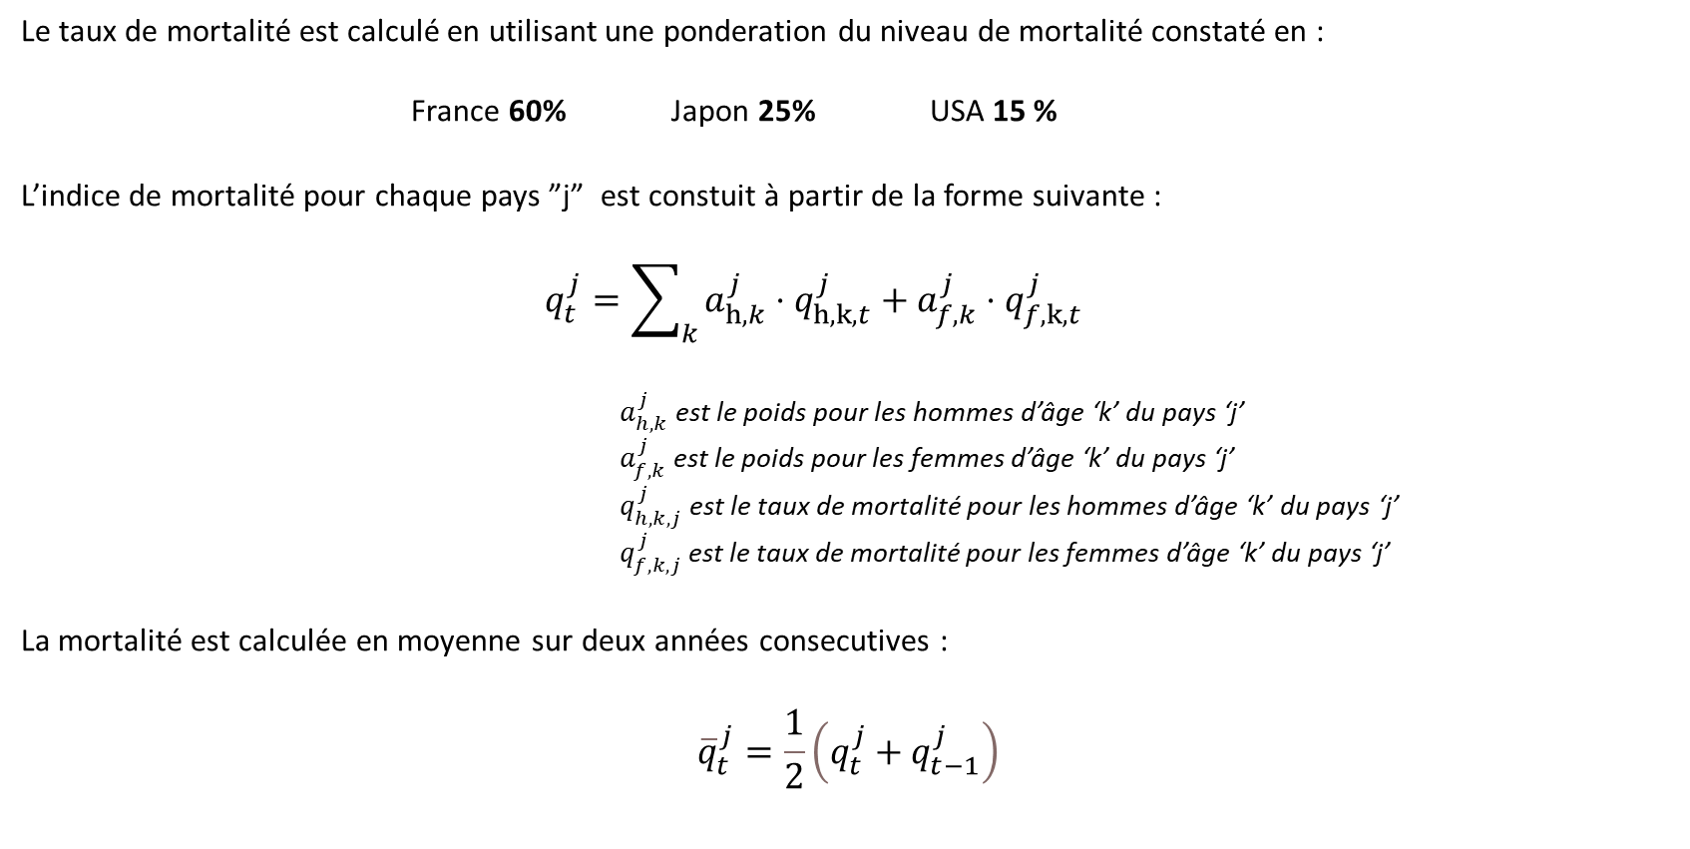
Calcul de l’indice de mortalité (1/2)

Slide 13
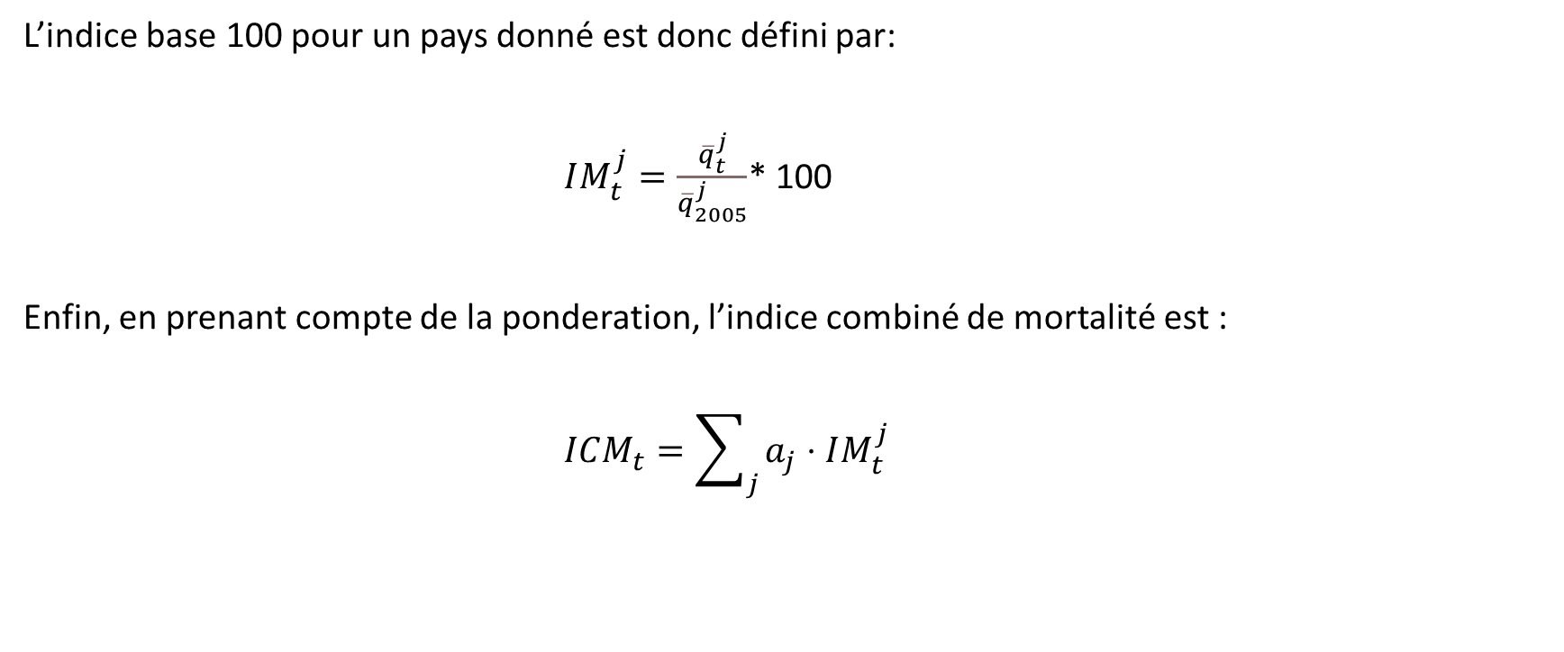
Calcul de l’indice de mortalité (2/2)

Slide 14
01
Le risque de surmortalité en assurance
02
3 émissions de Mortality bonds :
Swiss Re : VITA 1
AXA : Osiris
Scor : ATLAS IX Capital Limited

Slide 15

Caractéristiques initiales à l’émission
SPONSOR | SCOR Global Life SE
SPV | ATLAS IX CAPITAL LIMITED
MODELISATION | RMS
COUVERTURE | 125 M$
DATE D’EMISSION | Septembre 2013
RISQUE | Extreme mortality
MATURITE | 31/12/2018
PLACEMENT/ STRUCTUREUR | Aon, BNP Paribas and Natixis
INDICE DECLENCHEUR | INDICE DE MORTALITE

Slide 16
Caractéristiques à l’émission
TRANCHE A | TRANCHE B
Couverture : $75m | Couverture : $50m
Taux de coupon : 2.5% à 3.25% | Taux de coupon : 3.25% to 4%
Point d’attachement : 104% | Point d’attachement : 102%
 | Plafond : 104%
Attachment probability : 0.74% | Attachment probability : 1.16%
Expected Loss : 0.58% | Expected Loss : 0.92%

Slide 17

Obligations souscrites
TRANCHE A | TRANCHE B
Size : $75m | Couverture : $180m
Coupon return range : 2.5% to 3.25% | Taux de coupon : 3.25%
Attachment level : 104% | Point d'attachement : 102%
Exhaustion level : | Plafond : 104%
Attachment probability : 0.74% | Attachment probability : 1.16%
Expected Loss : 0.58% | Expected Loss : 0.92%

Slide 18
Analyse et modélisation des risques
1
Analyse des données
Dans son évaluation de la transaction, Standard & Poor's a déclaré que l'exposition au risque de mortalité sous-jacente montre une forte diversification en termes d'âge et de sexe.
L'indice de mortalité est basé sur des données du CDC des États-Unis (Centers for Disease Control)
2
Évaluation du risque
RMS a effectué une analyse des risques en reconstruisant des événements historiques pour voir comment ils affecteraient les notes d'obligation de mortalité Atlas IX Capital. RMS a conclu que seule une récurrence de la pandémie de grippe espagnole de 1918 causée par un virus entraînerait des pertes totales de capital sur les notes de la tranche A et B.
Au cours des 100 dernières années, même des événements tels que le pic des décès dus au sida en 1987 et les attentats terroristes du 11 septembre 2001 n'auraient pas déclenché de perte dans l'une ou l'autre des tranches de l'Atlas IX Capital.

Slide 19
Avantages des mortality bonds
Rendement attractif
Correlation faible avec les marchés financiers traditionnels
Diversification du portefeuille d’investissements
Profondeur des marchés financiers
Couverture collatéralisée et sécurisée sur une période pluriannuelle
Investisseurs
3
Assureurs

Slide 20
Limites des mortality bonds
Complexité de l’évaluation des risques
Liquidité limitée à date
3

